Slide 1
Александр Невский и Андрей Боголюбский - два национальных героя.

Slide 2
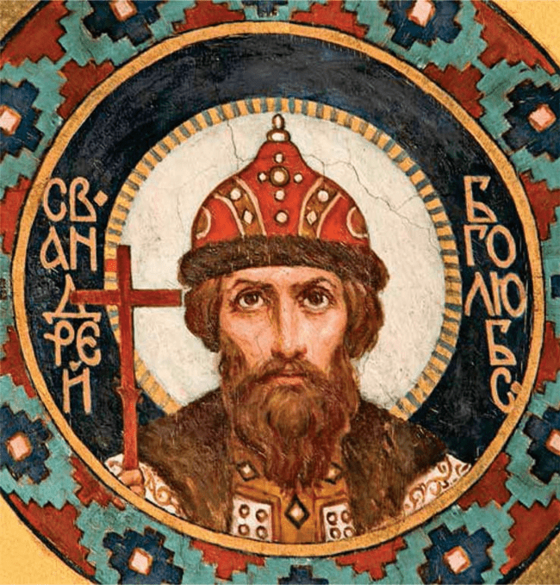
Годы княжения (1157-1174)

Slide 3
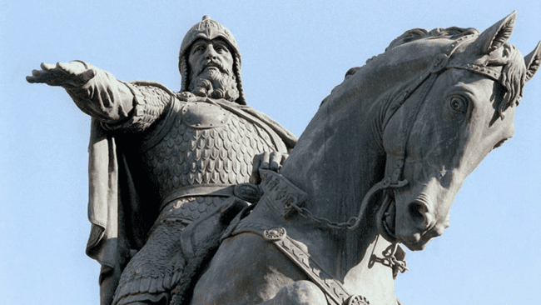
Сын Юрия Долгорукого
В отличие от отца, не стремился стать киевским князем.

Slide 4
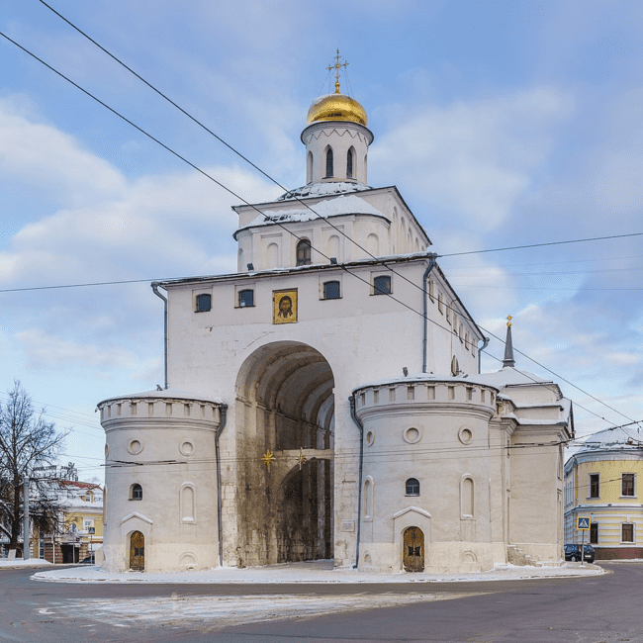
Ростово-суздальская земля………...
Золотые ворота во Владимире построены в 1164 году.
Золотые ворота использовались как оборонительное сооружение и как триумфальная арка. Они оформляли парадный вход в самую богатую княжеско-боярскую часть города (Новый город).

Slide 5
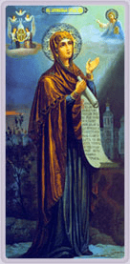
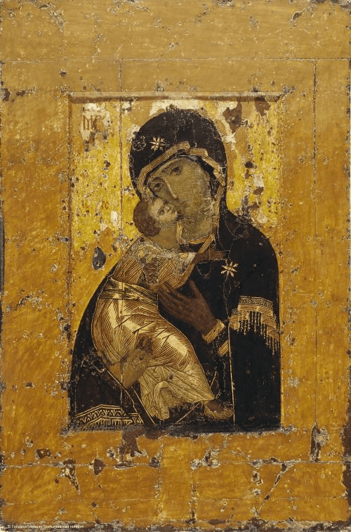
Князь с собой из Киеве икону Владимирскую Богоматерь.
В V веке из Иерусалима икона попала в Константинополь. В XII веке, во времена правления Юрия Долгорукого, Константинопольский патриарх Хрисоверг посылает ее в дар на Русь. Икона была поставлена в Девичьем монастыре Вышгорода (10 км. от Киева), отданного Юрием Долгоруким своему сыну Андрею Боголюбскому в удельное правление в 1155 году, после окончательно утверждения в Киеве. В истории Вышгород известен тем, что ранее являлся удельным городом великой княгини Ольги – бабушки Владимира Крестителя Руси, принявшей христианство в Константинополе.

Slide 6
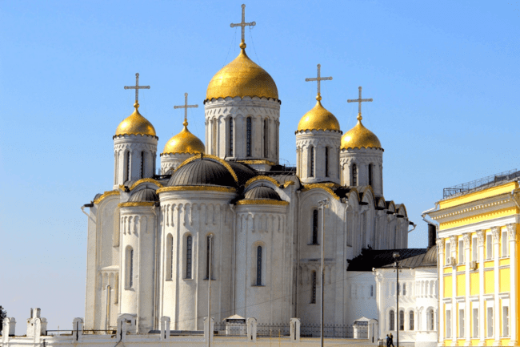
Успенский собор во Владимире

Slide 7
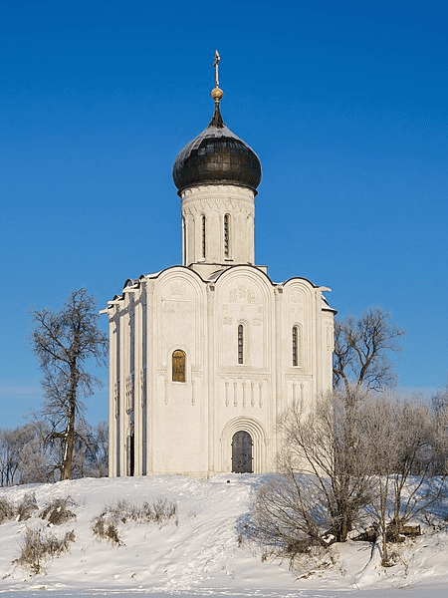
Церковь Покрова на Нерли
В Боголюбове был возведен ансамбль княжеского замка.Неподалеку, на берегу реки Нерль, русские зодчие создали истинный шедевр. Чудесный одноглавый храм словно вознесся над голубой гладью реки. Красота линий, четкость пропорций и удивительная одухотворенность завораживают при взгляде на него.
Церковь Покрова на Нерли- одна из жемчужин древнерусского искусства.

Slide 8
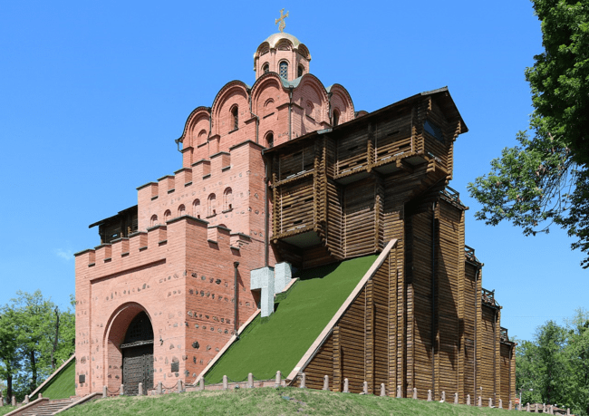
Золотые ворота
в Киеве
Были построены в 1037 году при Ярославе Мудром.

Slide 9
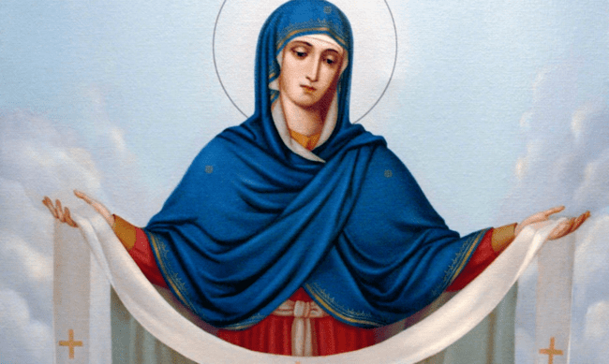
Культурное наследие
По преданию через Свою Владимирскую икону Богоматерь помогала войску князя в походе на волжских булгар в 1164 году. В память об этом Андрей учредил праздники — Покрова Пресвятой Богородицы (1 (14) октября) (по одной из версий) и Всемилостивого Спаса и Пресвятой Богородицы (1 (14) августа), которые вошли в литургический обиход Русской церкви.

Slide 10
Спасибо за внимание.

